Slide 1
Preprocessing For Data Stream Mining
李林
2018-03-22

Slide 2
CONTENTS
1
Concepts
2
Algorithms
3
Evaluation
4
Future Work

Slide 3
01
Concepts
Data Preprocessing
less known, > 50% of total effort
low-quality data => high-quality data
Data Stream
not static set of instances
ever-growing, potentially unbounded
New Challenges:
Instances are available sequentially
Rapid, various time intervals between instances
Memory cannot hold infinite size of streams
Limited access to each instance
Limited process time
Limited access to true class labels
Changing statistical characteristics of instances
Notes:
如何把实际应用中产生的不一致的、残缺的、充满噪声的低质量原始数据，通过清洗、归约、转化等方法，变成有利于挖掘算法进行运算的高质量数据
数据实例不是一开始就准备好的，是逐渐到达的
实例可能到达地很快，之间的时间间隔可能还不一样
因为无界性，内存里装不下所有的数据，有硬件限制
因为流动性，我们对于每个实例的访问可能有限制，次数上或者时间上
因此要求要快速进行计算、分类与反馈

Slide 4
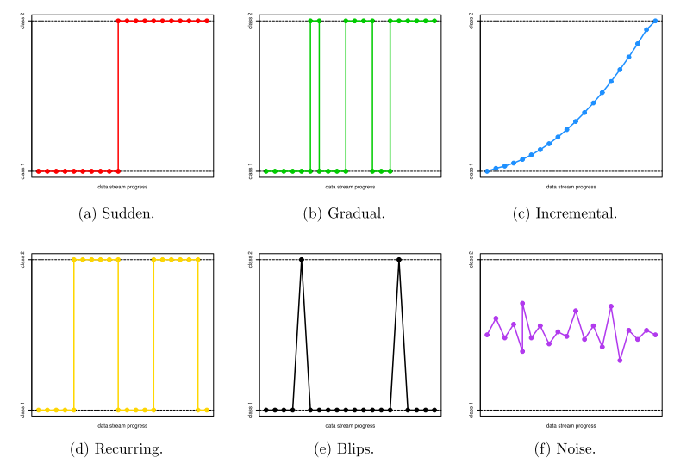
01
Concepts
Concept Drift
grow in features, instances and cardinality
Influence on classification boundaries
Solutions:
retrain classifier (every time)
retrain classifier (changes > threshold):
Concept drift detectors
Sliding windows
Use adaptive learning method:
Online learners
Notes:
因为新的流数据一直在不断地到达，因此整个数据集的特征、实例等都可能在不断地变化当中，也就会因此影响到先前确定的分类器的准确度，也就是说之前的分类器可能不再适用于具有新的特征的数据集
1.在每次新数据到达时都重新训练分类器
2.当新数据积累到一定程度时重新训练
3.使用可以自适应的学习方法
滑动窗口：
我们有一个缓冲区，包含了最近的一部分实例，用于分类。
这使我们可以通过将其当前状态存储在内存中来跟踪数据流的进度。
但是，窗户的大小对其性能和准确度有重要的影响。
小窗口将能够适应小的和快速的变化，容易过度拟合。
一个大窗口可以有效地存储更多信息，但可能包含来自不同概念的实例。
动态调整大小[29]或同时使用多个窗口[30]。

Slide 5
01
Concepts
Data Reduction
accurate, fast and adaptable model
low computational complexity
Dimensionality reduction：
Feature Selection (FS)
Feature Extraction (FE)
Instance reduction：
Instance Selection (IS)
Instance Generation (IG)
Feature space simplification：
Normalization
Discretization
Notes:
在data stream mining中，为了能够快速响应传入的对象和变化，我们需要动态降低输入数据的复杂性，对数据进行归约简化，以获得准确，快速和适应性强的模型，同时具有低计算复杂性。
数据和特征决定了机器学习的上限，而模型和算法只是逼近这个上限而已
归约方法：
降维
特征选择（FS）消除不相关的或冗余的特征
特征提取（FE）通过原始特征的变换产生更简单的特征空间。这里的目标是产生一组最小的特征，以便随后的分类概率保持不变。
FS维护原始特征，因此对于模型解释更为方便。
FS算法分为三类：滤波器、包装、嵌入式
实例归约
实例选择（IS）旨在通过选择最具代表性的示例来减少训练实例的数量。
实力产生（IG）方法可以生成新的实例来填补概念定义中的空白。
IS与数据采样的不同之处在于前者根据问题对实例进行分类，而采样则更具随机性。可以分为三类：condensation，去除远离边界的冗余点; edition，可以去除接近类边界的噪点; 或hybrid，它结合了噪声和冗余去除。
特征空间简化
规范化，将数据映射到较小的区间
离散化，通过好的离散算法，将连续的数据转变成离散的区间集合，有利于挖掘时产生更精确和紧凑的结果。

Slide 6
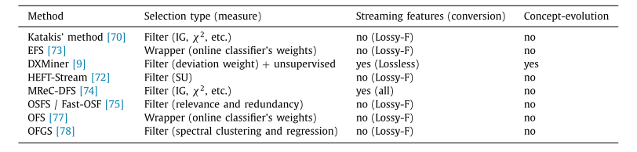
02
Algorithms
Dimensionality Reduction（Online FS）
new instances and features arrive at the same time
Lossy Fixed (Lossy-F)
Lossy Local (Lossy-L)
Lossless Homogenizing (Lossless)
Notes:
在data stream mining中，归约算法进行了特定的调整
有损固定（有损-F）：相同的功能集用于整个流。 它是从第一批生成的。 以下所有实例（培训和测试）都将映射到该集合，导致未来信息的明显损失。
有损本地（有损L）：每个新的培训批次都使用不同的特征空间。 测试实例因此映射到每次迭代中的训练空间。 这种转换也很麻烦，因为测试中的相关特征可能会被忽略。
无损均匀化（无损）：除了在此考虑测试集中的特征空间外，无损与前面的转换相似。 空间之间存在均一化，例如，通过统一两个空格和填充以及其他集合中的任何缺失功能的零。 这种转换会导致使用当前和以前的所有信息，因此可以将其视为最佳选择。

Slide 7
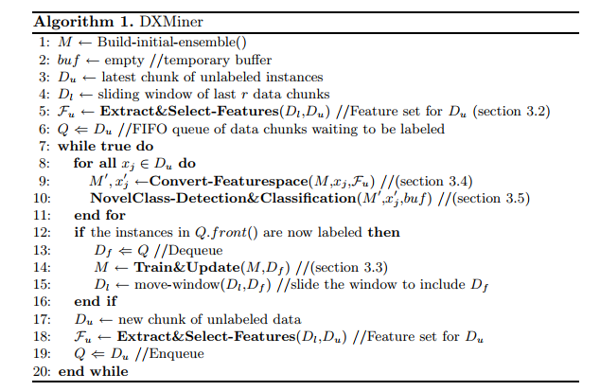
02
Algorithms
DXMiner
infinite length
concept-drift
concept-evolution
feature-evolution
Notes:
Masud等人 [9]提出了一种流式分类技术（DXMiner)
它解决了数据流分类的四大挑战，即无限长度，概念漂移，概念演进和特征演化。
大多数现有的数据流分类技术只能解决无限长度和概念漂移问题。然而，概念演进和特征演化也是主要挑战，大多数现有方法都忽略了这些挑战。
当新类到达时，概念进化发生在流中，而当流中出现新特征时就会发生特征演化。
我们以前的工作除了解决无限长度和概念漂移问题外，还处理概念演变问题。大多数现有的数据流分类技术（包括我们以前的工作）都假定流中数据点的特征空间是静态的。对于某些类型的数据，例如文本数据，这种假设可能不切实际。
DXMiner考虑了特征空间的动态特性，并为特征空间动态时的分类和新类别检测提供了优雅的解决方案。我们表明，我们的方法在分类和检测实际数据流中的新类时胜过了最先进的流分类技术。
DXMiner通过应用混合批处理增量处理来解决无限长度和概念漂移问题[6,9]，其工作如下。
数据流被分成相等大小的块，并从每个块中训练分类模型。 L个这样的模型的集合被用于分类未标记的数据。当一个新模型从一个数据块中被训练出来时，它将取代该模型集合中的一个现有模型。
通过这种方式，集合保持最新状态。无限长度问题通过维护一个固定大小的模型集合来解决，而概念漂移则通过保持集合最新来解决。
DXMiner通过自动检测数据流中的新类来解决概念进化问题[6]。为了检测新类，它首先围绕训练数据建立一个决策边界。在对未标记数据进行分类时，它首先识别处于判定边界之外的测试数据点。这些数据点称为过滤离群值（F-outliers），它们表示与训练数据很好地分开的数据点。那么，如果发现足够数量的F-异常值表明它们之间表现出强大的凝聚力（即它们靠得很近），则F-异常值被分类为新的类别实例。最后，DXMiner提出了一种快速有效的特征空间转换技术来解决特征演化问题

Slide 8
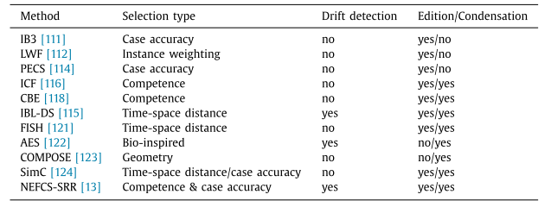
02
Algorithms
Instance Reduction（Instance Selection）
Competence-based(accurate but time-consuming)
Weighting-based(have trouble in identifying noisy during drifts)
Accuracy-based(tend to over-fit data and perform worse)
Based on KNN
Remove cases that weight below threshold
Good for sudden concept drifts
Notes:
惰性学习广泛用于预测分析[109]。
然而，随着时间的推移，案例基础自然会恶化并增长。
在数据流场景中，如果出现新概念，过去保存的属于先前概念的案例可能会降低学习者的表现。 同样，代表一个新概念的新实例可能被归类为噪声，并被IS机制的不当行为所取代，因为他们不同意过去的概念[13]。
一些增强（版本）和维护（凝结）[1]因此应该以复杂IS过程的形式在案例库中执行，这些过程选择那些最能代表数据流当前状态的情况。 但是，目前大多数技术都是为固定环境设计的，并忽略了概念漂移现象。 首先，我们提出了一些IS技术的子集，这些技术以增量方式或以批处理方式从案例库[110]中选择实例：
我们可以从这张表中选出三种主要类型：基于能力，基于权重和基于准确性。
基于能力的方法（如CBE或ICF）往往更准确但费时，因为他们需要不断更新能力模型。当距离和/或涉及的特征数量很高时，基于距离的选择策略可能需要比基于能力的模型更多的时间。
基于精度的方法在识别漂移过程中出现噪音的例子方面存在困难。
基于权重的方法倾向于过拟合数据，效果最差。
选择实例选择器时要考虑的另一个相关主题是增强和/或维护任务是否适用。基于能力的方法通常由两种技术组成，一种用于去除噪音，另一种用于冗余。在基于精度的技术中，冗余主要被忽略，因为大多数技术都根据每个人提交的错误预测数量来选择实例。基于距离的算法通过距离公式中的空间因子隐式消除冗余。
采用测量不同特征值之间距离的方法进行分类
找到训练集中最接近未知数据的K组数据，被称为K个“最近邻”，在这K组中找到出现次数最多的分类，作为新数据的分类。

Slide 9

02
Algorithms
Feature Space Simplification （ Discretization ）
Evaluation measures (statistical/binning/others)
Interval generation (merging/splitting intervals)
No wrapper online discretization solution
An online version of ChiMerge (OC)
Use sliding windows to guarantee equal discretization
High increase in the memory usage
Notes:
数据流场景下的离散化算法还必须能够处理概念漂移的出现。
随着数据特征的变化，定义和离散化间隔的数量可能会随时间而变化。 因此，希望离散化间隔能够平滑地适应概念漂移，而不需要在重新计算时增加计算成本。
表3中给出了有关流式离散器的简要分类。表示不同离散化类型[1]的两种方案在此处显示。
分类根据两个因素进行：评估测量（统计/分箱/信息/其他）和区间生成类型（合并/分割区间）。
这里最重要的一个教训是，没有包装在线离散化解决方案。 如之前由某些特征选择器所提出的，通过在线分类器权重产生间隔的方法将非常适合于该任务。 包装方法甚至可以解决由于分类器和离散器之间更密切关系而导致的间隔定义中的位移问题。
分箱：
通过使用等宽或等频分箱，然后使用箱均值等特性替换箱中的每个值，来将连续数据离散化

Slide 10
03
Evaluation
Evaluation Criteria
Predictive power
Memory consumption
Recovery time
Decision time
Requirement for true class labels
Data Reduction Algorithms Criteria
Effectiveness
Time and memory performance
Reduction rate
Notes:
有效性：以正确分类的实例的数量除以训练集中的实例总数（精度）来衡量。 它可以被视为衡量提案有用性的最相关因素。
时间和内存性能：衡量为算法在缩减/离散化阶段所花费的总时间。 通常在学习阶段之前执行，但有时它会同时运行到预测阶段。 此外，正在测量预处理步骤的内存使用情况，以显示每种测试方法显示的资源消耗。
减少率：以相对于原始集合的减少量（百分比）来衡量。 对于选择方法，它与移除的行数/列数有关，而对于离散化来说，它与特征空间的简化程度有关。

Slide 11
03
Evaluation
FS can yield simpler solutions with similar predictive performance
IS are week in time and memory requirements
Accuracy and computational costs are both important
Notes:
正如预期的那样，FS不会通过全套功能提高选项所呈现的准确性结果。 尽管如此，FS解决方案能够产生具有相似预测性能的更简单解决方案，这对于挖掘挖掘框架至关重要。 包括在DXMiner中的选择器SU可以被选为FS的最佳方法，因为它在精度和低复杂性方面都有出色的结果。

Slide 12
04
Future Work
A scarce number of online and supervised discretizers
Current online discretizers perform poorly
A need for low computational and real-time decision methods for high-speed data streams mining
A need for more complex data stream types(multi-label, streaming framework)
Other knowledge in data stream mining
Current Algorithms study and realize
Notes:
目前大部分都是监督学习算法，无监督学习算法较少
目前的在线离散算法性能不佳
对于高速数据流挖掘需求，缺少一个低复杂性的实时反馈方法
可以将其扩散到更为复杂的数据类型，例如多标签、流媒体等等

Slide 13
References
1. A survey on data preprocessing for data stream mining: Current status and future directions, 2017
2. M.M. Masud, Q. Chen, J. Gao, L. Khan, J. Han, B. Thuraisingham, Classiﬁcation and novel class detection of data streams in a dynamic feature space, 2010
3. M. Salganicoff, Density-adaptive learning and forgetting, 1993
4. P. Lehtinen, M. Saarela, T. Elomaa, Online ChiMerge Algorithm, Springer Berlin Heidelberg, Berlin, Heidelberg

Slide 14
THANKYOU

